Slide 1
A experiência do Observatório Europeu das Prisões
Diálogos entre a Academia e o MP.Ba sobre o Cárcere
António Pedro Dores – 2020

Slide 2

Corrupção
Nas prisões, a lei não serve de guia aos agentes do estado (como em outros departamentos e empresas do estado e privadas)
Aliança entre presos e a universidade activamente hostilizada pelos políticos, jornalistas e serviços penitenciários

Slide 3
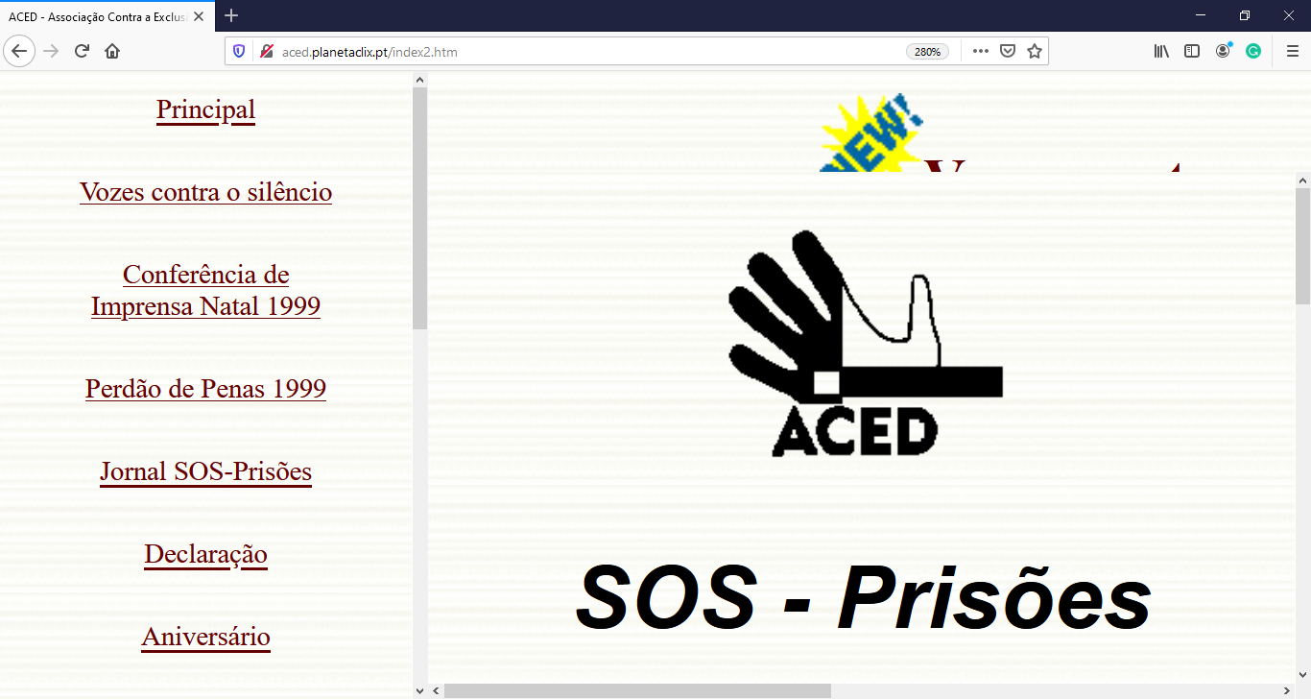
Designação
Associação de Apoio ao Recluso
Associação contra a Exclusão pelo Desenvolvimento

Slide 4
Ajuda internacional
Direitos Humanos
Associação para a Prevenção da Tortura
Organização Mundial contra a Tortura
ONU
Tribunal Europeu dos Direitos Humanos
Concelho da Europa (Comité de Prevenção da Tortura)

Slide 5

Observatório
Europeu
Nenhum destes organismos e ONGs tem contacto directo com presos
Há activistas e académicos em vários países

Slide 6
Financiamento
Entre 2001 e 2013 a rede de activistas e académicos manteve o contacto e a ideia
Orientação estratégica de Mauro Palma, presidente da Antigone e do CPT: há estatísticas (Space I e II) do Conselho da Europa, mas não há informação em tempo real nem qualitativa
Comissão da União Europeia 2011 decide intervir nos sistemas penitenciários

Slide 7
Projectos
Revisão da bibliografia jurídica (Direitos Humanos aplicáveis, Regras Penitenciárias Europeias, legislação nacional, regulamentos)
Observação da conformidade das práticas com as normas
Observação de práticas inovadoras no sentido da humanização das prisões
Produção de relatórios nacionais e europeus

Slide 8
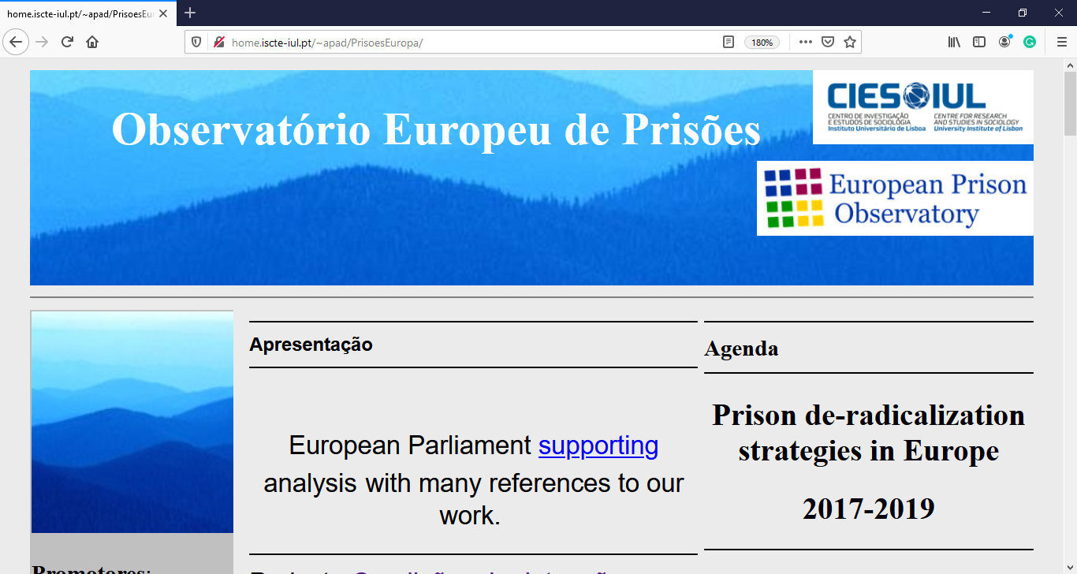
Conclusões

Slide 9
Projectos
Condições de detenção na Europa 2013-14
Alternativas à prisão na Europa 2014-16
Manifesto por uma nova cultura penal (em video: Alternativas - sair da sombra 11,01´´; versão curta 2:25´´)
Monitorização das doenças infecciosas nas prisões (2014-16)
Estratégias de desradicalização (2017-19)

Slide 10
Conclusões
As recomendações internacionais não são observadas
As alternativas à prisão existem para servir o sistema penitenciário
Os sistemas de monitorização de saúde são precários ou inexistentes
Os investimentos na desradicalização não respondem a uma realidade

Slide 11
Outros observatórios na Europa
Liga dos Direitos Humanos (1898-Paris)
Observatoire International des Prisons (1901-Paris)
World Prison Brief - base de dados online (Londres)

Slide 12




Frustrações
Thomas Mathiesen, Nils Christie, Loïc Wacquant

Slide 13


Orientações de luta: feminismo abolicionista interseccionista
Missão Impossível?
Angela Davis
Ruth W. Gilmore

Slide 14
O que aprendi com as lutas dos presos pela justiça?

Slide 15
Sociedades centradas no inimigo

Slide 16
Para que servem as punições?
Promessas | Métodos
Paraísos na Terra | Fé
Religião humanista | Ciência
Liberdade | República
Igualdade | Estado Social
Saúde? | Confinamento?

Slide 17
Para que servem as punições?
Para deixar as elites livres para congeminar a exploração da Terra e dos seus recursos, incluindo os recursos humanos.

Slide 18
História é banida para não se perceber que as promessas modernas falharam nos séculos (décadas) passados
Promessas | Métodos
Paraísos na Terra | Férias
Religião humanista | Elites
Liberdade | Voto
Igualdade | Anedota orwelliana

Slide 19
O que poderá ser a democracia?
Actual | promissora
Fé no império | respeito pela natureza
Humanismo | abolicionismo
Punição | compreensão
Ciência centrípeta | ciência centrífuga

Slide 20

Fim
António Pedro Dores
Observatório Europeu
das Prisões
Blog:
libertacao.hypotheses.org

